Slide 1
BAC-P-1214A-502Y2冷却塔维护保养培训
培训讲师：
培训日期：

Slide 2
01
培训目标及培训要求
02
安全注意事项
安全与设备注意事项
设备注意事项
常规维护信息
03
冷却塔-厂家维护保养
04
冷却塔-例行维护

Slide 3
培训目标及培训要求
培训目的:
本课程针对润泽科技数据中心运维团队暖通系统运维全职人员进行，旨在使相关人员掌握冷却塔维护操作流程以及安全注意事项等内容，以进一步提高润泽科技数据中心运维人员安全操作水平。
培训要求:
该课程考核合格分数线为80分， 参训人员需要掌握冷却塔系统维护操作流程以及安全注意事项，能够按照标准维护操作程序，进行蓄冷罐的例行维护保养。

Slide 4
01
培训目标及培训要求
安全注意事项
02
设备注意事项
安全与设备注意事项
常规维护信息
03
冷却塔厂家维护保养
04
冷却塔-例行维护

Slide 5
安全注意事项
危险：旋转设备会导致接触者遭受严重的人身伤害或者死亡。在确保风扇和泵用电动机已断开电源、锁定并挂上安全标签之前，不得在风扇、电动机和驱动器上或附近或者机组内部进行执行任何检修。
警告：机组顶部的水平面不可用作行走表面或者工作平台。如果想要进入机组顶部，采购者 /终端用户要慎采用符合政府主管部门适用标准的适当途径。
警告：改变机组风扇的原厂设定转速时，包括使用变速风扇装置改变速度时，必须采取措施避免在风扇的 “ 临界速度 ” 或者接近 “ 临界速度 ” 下操作，这可能导致风扇故障，甚至人身伤害或财产损失。要了解任何此类应用，请联系您的本地 BAC代表。此外，使用变频器进行控制的装置必须配备变频电动机。更多详细信息，参见《通用操作及维护手册》中的 “ 变频器操作 ” 章节。
警告：再循环水系统中可能包含化学或者生物污染物，包括吸入或摄入可能造成伤害的军团杆菌。配水系统和 / 或风扇运行会产生排放气流和相关漂移雾，高压喷水或压缩空气（用于清洁再循环水系统的部件）也会产生雾气，直接暴露在其中的人员必须穿戴获得政府职业安全及健康管理局批准的专用呼吸保护设

Slide 6
设备注意事项
注意：此设备的操作、维护和修理只能由具有相关资质的授权人员执行。所有此类人员都必须完全熟悉本手册中列明的设备、相关系统与控制和程序。处理、提升、安装、操作、维护及修理此设备时，必须给予适当的关注，使用适当的个人防护设备、程序和工具，以防止出现人身伤害和 /或财产损失。
注意：除非所有风扇滤网、罩板和检修门都位于适当的位置，否则不得操作此设备。
注意：所有电气、机械和旋转机械都可能造成危险，尤其是对不熟悉其设计、构造和操作的人员。因此，要使用适当的锁定程序。操作此设备，应采用适当的防护措施（包括在必要时使用防护罩），一方面保护公众免受受伤，一方面防止设备、相关系统及财产的损失。
注意：冷水槽的底部可能存在开口和 /或水下障碍。在设备内行走时应小心留意。
注意：不得使用塑料清除器作为行走、工作或存放面。误用可能导致人身伤害和 / 或设备损坏。在确保风扇和泵用电动机锁定并以挂上警示标识后，对清除器进行必要的提升及拆除，以执行推荐的维护和检查。如果需要通过填料顶部，应在填料上方铺上一块至少半英寸后的胶合板，以在执行推荐的维护操作时保护表面。完成后，要小心地去除胶合板，重新放回任何已经拆除的清除器。
注意：有强风时，组合进口档板可能与产品分离。使用维持系统将组合进口档板固定到位

Slide 7
常规维护信息
1、槽加热器的设计目的不是防止机组运行过程中出现结冰。 2、检查确保风扇电动机的控制能够实现最多每小时六次开 -关循环，以防止电 动机过载。
3、在风扇转动方向反转时，风扇完全停止后才可以重启电动机。
4、只能在兼容防水润滑脂中选一种对轴承进行润滑。
5、不得使用氯化物或氯基溶剂，比如漂白剂或盐酸（氢氯酸），清洁不锈钢。一定要使用温水冲洗表面，清洗完成后，用干布擦干。
6、不得使用蒸汽或高压水清洗钢材以外的 PVC清除器或材料。
空气：最有害的大气条件指的是工业烟气、化学延续、盐分或严重粉尘含量异常的大气条件。空气中的此种杂质会进入设备，被再循环水吸收，从而形成腐蚀性溶液。
水：设备中的水分蒸发后，会留下补给水中原本含有的溶解性固体，从而形成最有害的条件。这些溶解性固体可能是酸性或者碱性，因为它们会循环水中集中，可能结垢或加速腐蚀。
空气和水中的杂质含量程度决定了大多数维护检修的频率，也控制着水处理的程度，可能采用简单的连续放泄和生物控制，也可能采用精密的处理系统。

Slide 8
安全与设备注意事项
01
培训目标及培训要求
安全注意事项
02
安全与设备注意事项
设备注意事项
常规维护信息
03
冷却塔厂家维护保养
冷却塔-厂家维护保养
04
冷却塔-例行维护

Slide 9
冷却塔厂家维护保养
序号 | 准备工作及回退计划
1 | 经过相关领导及部门的变更审批流程；
2 | 通报基础设施监控室值班人员；
3 | 穿戴必备的个人防护用品，相关安全技术措施已准备完毕，应至少2人配合进行，互相监护；
4 | MOP程序文档及维护记录表；
5 | 安全防护用品，包括长袖工作服、护目镜、雨鞋、安全鞋；
6 | 厂家配备专业维护保养工具：
7 | 如遇紧急情况可启动蓄冷罐放冷：
8 | 维护作业过程中若发生异常，不可强行操作，应立即停止操作，对设备问题进行讨论、判定，采取恢复回退操作或隔离措施，待查明问题并修复完成后方可继续按照标准操作程序进行操作。

Slide 10
冷塔厂家维护保养-冷水盘
在冷却塔中循环的水被冷却后，汇集在冷水盘中，通过吸滤器流入系统。冷水盘由以下构造材料之一构成，以下维护适用于所有的冷水槽构造材料。
镀锌钢
焊接 304不锈钢
表1.冷水盘水位
使用补给水阀控制运行水位，将其维持在表 1中所示的水位上。
冷水槽中的运行水位会随着系统热负荷（蒸发率）、所使用的放泄速率以及补给水供水压力而发生变化。
每月检查一次运行水位，必要时进行重新调整，使之维持在推荐运行水位。
检查及维护
定期检查冷水盘。去除冷水盘或过滤器中积累的垃圾或碎片。
排空、清洁整个冷水槽并用清水冲洗，每季度一次，必要时可以增加频率这样能够去除运行过程中可能汇集在水槽中的沉淀物。如果未去除，沉淀物可能变得具有腐蚀性，导致金属槽保护涂层发生变质。
冲洗水盘时，不要取下过滤器，以防止沉淀物再次进入系统。
冲洗完水盘后，拆除过滤器。
重新向水盘中注入清水之前，清洁并更换过滤器。
调整浮球以维持设计的运行水位。见表 1。
型 号 | 溢流水位（mm） | 运行水位（mm）
所有PT2型号(PT2-1218除外) | 3060 | 1845
PT2-1218 | 3372 | 2151

Slide 11
冷塔厂家维护保养-风扇
PT2 冷却塔使用轴流式风扇。彻底检查风扇是否有破损或蚀薄的风扇叶片，
必要时更换风扇。如果机组已经运行，在风扇转动时，检查是否有任何异常噪音或振动。
关闭风扇，锁定电动机并挂上警示标识后，检查风扇的总体状况：
– 检查风扇轴套、风扇毂和风扇轴轴承上是否有任何螺栓松动或缺失。
– 检查风扇叶片是否有松动，先用手转动叶片，然后上下活动叶尖。不应该有任何游隙或滑移。
– 检查每一叶片是否有可能导致振动的过度结垢。
– 检查每一叶片的叶柄区域是否任何破裂的迹象。如果发现破裂，应该立即锁定风扇电动机。联系您的本地 BAC代表寻求帮助。
叶尖距：检查叶尖与风扇护风罩之间的间距。间距应该在12.7mm之间。
排水孔：在空心叶片上，叶尖的排水孔应该通畅无阻滞。提示：用一根电线穿入排水孔。
叶片斜度：检查确保所有叶片斜度相同。如果不确定，使用倾角仪测量斜度
旋转：用手旋转风扇，确保其能够自由转动，没有任何粗糙点、粘结或者可能导致振动或风扇电动机过载的其他故障。在风扇旋转时，检查叶片轨迹。所有叶片的运行轨迹应该位于护风罩周围任一点在(12.7mm）范围内。
转动方向：首次启动时，或者对风扇电动机重新布线后，撞击风扇。

Slide 12
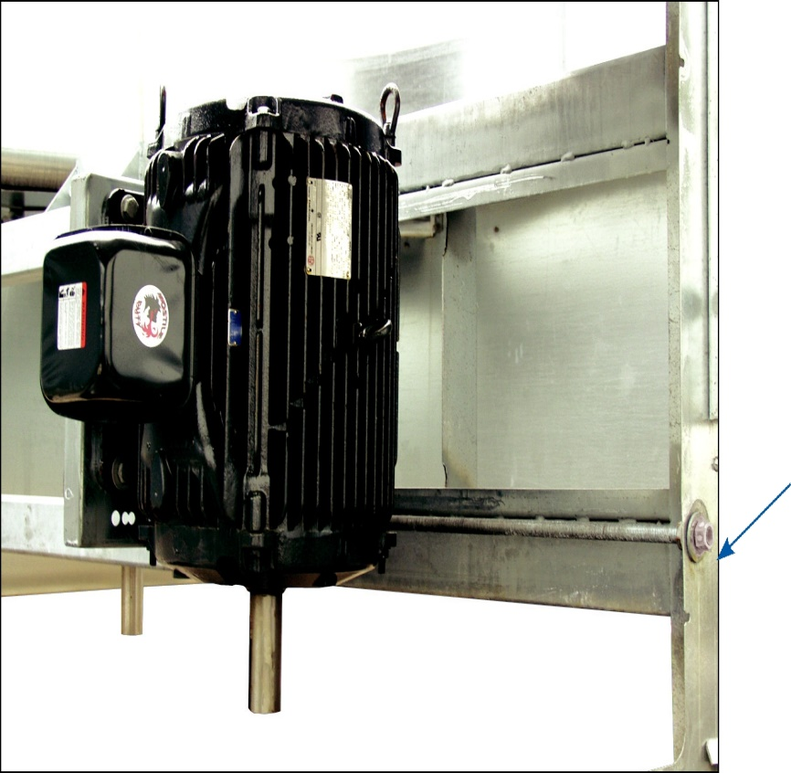
冷塔厂家维护保养-动力传动系统
A LT I D R I V E ® 动力传动系统（所有型号，使用直驱双电动机系统的 P T 2 - 0412 除外）由供冷却塔使用的背部一体、多槽、氯丁橡胶 / 聚酯纤维皮带和防腐蚀滑轮构成。这些部件可靠性高，维护需求低。
皮带张力检查：
– 沿着皮带的方向在两个滑轮间放一根直尺，使用卷尺测量皮带挠度。
– 在两个滑轮跨距的中心位置，沿着皮带的宽度方向，用手均匀地施加适当的力度（ 40公斤力）。
– 如果皮带挠度在 (9.5mm到 6.4mm之间），则皮带张力适当。
皮带张力调整（如必要）：
– 拧松塑料翼形螺钉，拆除锁定扳手（固定在电动机 / 门附近套管上的扳手）。
– 使用所提供的锁定扳手、扳手或冲击枪，顺时针旋转电动机座调节螺栓（如左图）拉紧皮带，或者逆时针旋转减轻皮带张力。在调整皮带张力时，应该手动旋转驱动器几次，在整个皮带上平均分配张力。
– 当皮带适当拉紧时，校准调节螺栓以便于更换锁定扳钳。拆除锁定扳钳，拧紧塑料翼形螺钉进行固定。
电动机调节螺栓

Slide 13
冷塔厂家维护保养-风扇驱动系统
校准
每年检查一次驱动校准，确保皮带寿命最大化。
驱动校准检查和调整：
– 在驱动滑轮和从动滑轮之间放一根直尺。
– 直尺应该接触所有四个点，表明驱动器已适当校准。
– 四个接触点的偏差不应该超过 1.6mm。
– 重新校准时，拧松电动机滑轮，将之与风扇滑轮校准。留出 7.6mm拉伸空间以重新拧紧套管螺丝。

Slide 14
冷塔厂家维护保养-风扇电动机
内部电动机 P T 2 - 1 2 1 4 ：这些机组配备一个将超高效全封闭电动机安装在空气流外的皮带驱动系统。
检查及维护
至少每季度清洁一次电动机外部，确保电动机适当冷却。
在延长关机后，应先使用绝缘测试器检查电动机绝缘状况，然后再重新启动电动机。
在启动之后检查电动机电压和电流，在运行过程中每三个月检查一次。
在启动之前、关机之后，给电动机座滑槽和调节螺杆涂上涂层，在运行过程中，每三个月涂一次。使用优质防锈润滑
脂，比如润滑风扇轴轴承的推荐润滑脂之一。

Slide 15
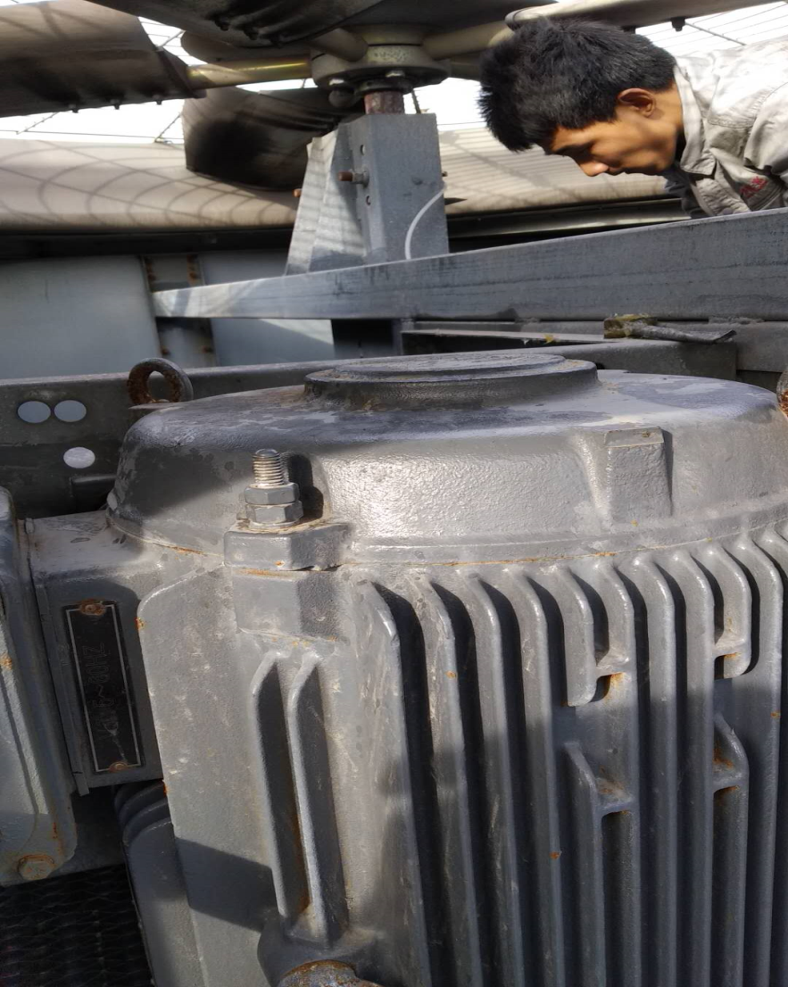
冷塔厂家维护保养-风扇轴承
使用两个轴台球轴承支撑风扇轴，标准配备延长润滑油管线。每个轴承都配备润滑装置和挡油圈 /锁圈防止水分进入。
检查及维护
只能使用手动润滑脂枪对轴承进行润滑。不得使用高压润滑脂枪，因为们可能破坏轴承密封。
选择适合在 - 65ºF （ - 53 . 9ºC ）到 +250ºF （ 121 . 1ºC ）环境温度下使用防水润滑脂。
按以下说明对轴承进行润滑：
– 首次启动： 正常情况下，不需要润滑，因为轴承在运输前已在工厂涂过润滑脂。但是，如果冷却塔在工作现场的存放时间超过 1 年，则应该在首次运行之前使用新润滑脂对两个轴承进行润滑。在进行润滑时，清除轴承中的老润滑脂，逐渐加入润滑脂，直到轴承下面的密封垫上出现一滴新的润滑脂。
– 季节性启动： 在启动之前，使用新润滑脂清洗两个轴承。
– 运行： 在运行过程中，每三个月清洗一次轴承。
– 季节性关机： 在任何延长存放或停机之前，使用新润滑脂清洗轴承。

Slide 16
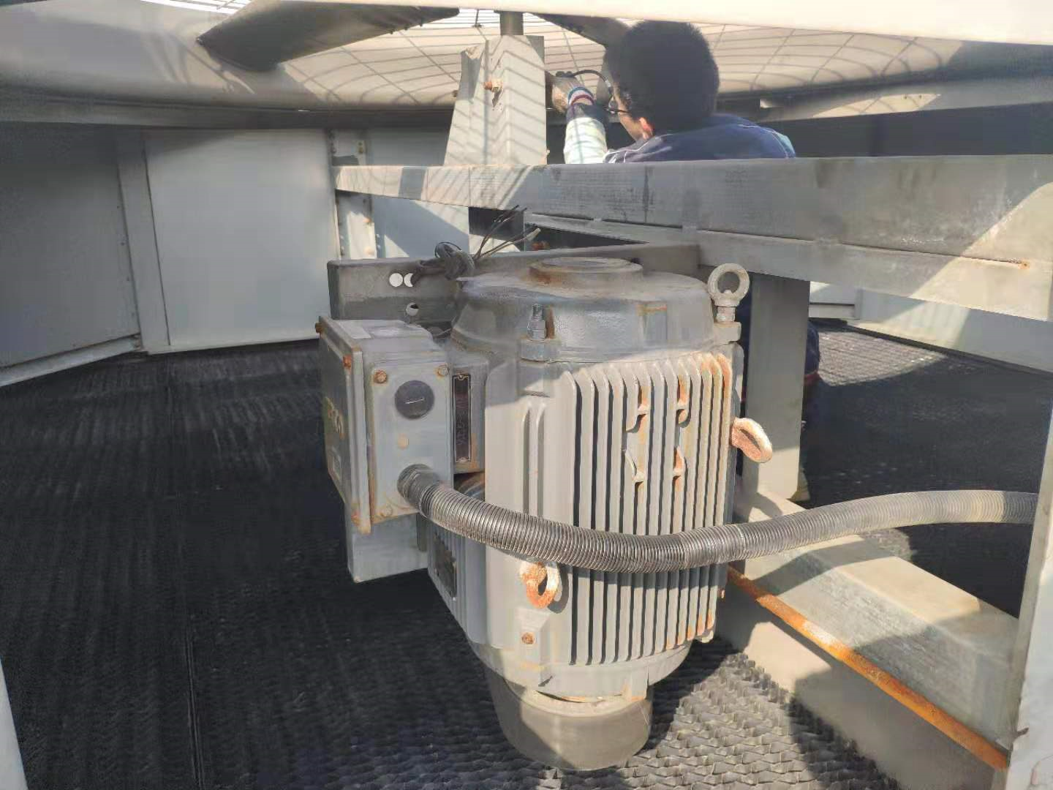
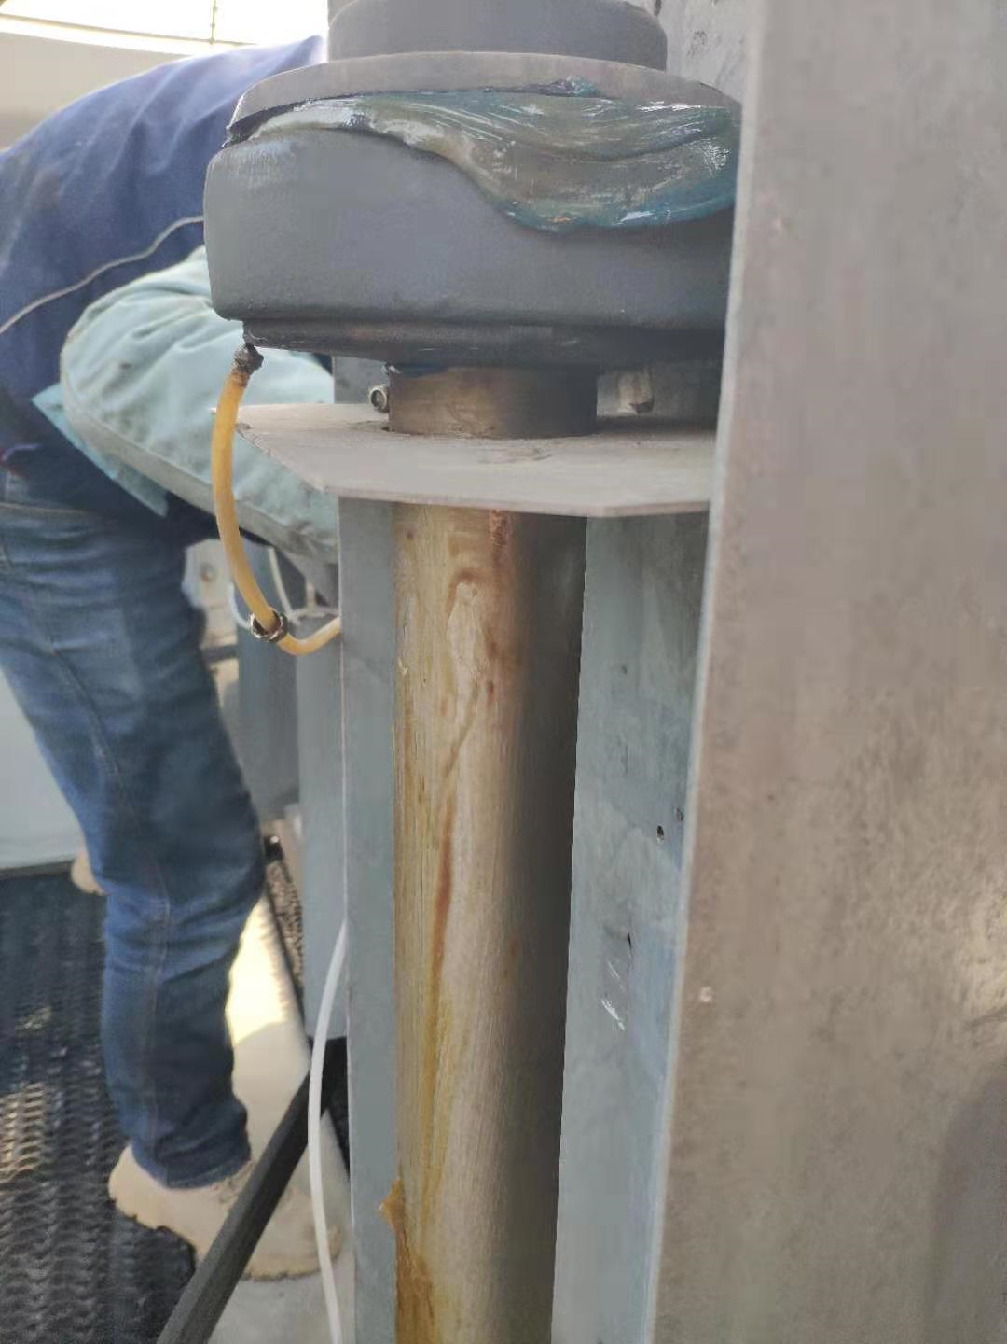
冷塔厂家维护保养-风扇轴承

Slide 17
冷塔厂家维护保养-机械补水阀组件
提供浮动操作的机械补给水阀组件作为冷却塔的标准设备。标准补给水阀组件包含一个防腐蚀的补给水阀，与通过聚苯乙烯填充塑料浮球操纵的浮动臂组件相连接。使用蝶形螺帽将浮球安装在全螺纹杆上。可以使用蝶形螺帽重新调整浮球和全螺纹杆的位置，调节冷水槽的运行水位。
1、每月检查一次补给水阀组件，必要时进行调整。
2、每年检查一次阀门是否泄漏。必要的情况下，更换阀座。
3、将补给水供水压力维持在 1 公斤至 3 . 5 公斤之间，保障正常运行。如果压力超过 3.5公斤， BAC推荐采用浪涌保护器（由其他方提供）。
4、调节蝶形螺帽设置水槽的初始水位，以便在冷水槽处于运行水位时，完全关闭补给水阀。
阀门在设计热负荷和平均水压（ 1 公斤至 3 . 5 公斤）下，上述设置将产生第 9页表 1中所列之运行水位。
5、如果热负荷低于机组启动时的设计负荷，程序可能产生超过表 1 中所示的运行水位。如果运行水位高于规定值，重新调节浮球，以达到推荐的运行水位。
在首次运行的 24 小时期限内，密切监督冷水槽水位并进行必要的水位调整。
在推荐水位下运行可以确保机组冷水盘水量充分，防止系统启动期间循环泵出现夹杂空气，提供充分的冷水盘过剩容量，以接受系统全面降温总量。

Slide 18
01
培训目标及培训要求
安全注意事项
02
设备注意事项
设备注意事项
安全与设备注意事项
常规维护信息
常规维护信息
03
冷却塔-厂家维护保养
04
冷却塔厂家-维护保养
冷却塔-例行维护保养

Slide 19
冷却塔-例行维护
序号 | 准备工作及回退计划
1 | 经过相关领导及部门的变更审批流程；
2 | 通报基础设施监控室值班人员；
3 | 穿戴必备的个人防护用品，相关安全技术措施已准备完毕，应至少2人配合进行，互相监护；
4 | MOP程序文档及维护记录表；
5 | 安全防护用品，包括长袖纯棉工作服、护目镜、安全鞋；
6 | 厂家配备专业维护保养工具：
7 | 如遇紧急情况可启动蓄冷罐放冷：
8 | 维护作业过程中若发生异常，不可强行操作，应立即停止操作，对设备问题进行讨论、判定，采取恢复回退操作或隔离措施，待查明问题并修复完成后方可继续按照标准操作程序进行操作。

Slide 20
冷却塔-例行维护
序号 | 例行维护项目
1 | 清洗塔盘淤泥。
2 | 调整布水器流量。
3 | 清洗冷却塔（包括填料、集水槽），清洁风扇风叶。
4 | 加注杀菌灭藻剂，缓蚀阻垢剂。
5 | 检查补水浮球阀是否动作可靠，否则应修复。
6 | 检查冷塔谁胖电加热运行状态，测量运行电流，检查温控设定点阈值。
7 | 检查冬季运行检查填料内外结冰情况，发现挡水填料结冰数量较多时，需进行除冰作业。

